Slide 1
Donnerstag, 17. September
Freitag, 18. September
Samstag, 19. September
14.15 Begrüßung und Einführung durch die Organisatorinnen
14.30 Prof. Dr. Kristoffel Demoen (Gent)
Descriptive Pause and Spatial Immersion in the Autobiographical Poems of Gregory of Nazianzus
15.30 Kaffeepause
16.00 Arianna Canu (Tübingen)
Dionysische Ekphrasis in der Spätantike: Bild und Performanz von Kallistratos bis Nonnos von Panopolis
17.00 PD Dr. Jesús M. Morcillo (Karlsruhe)
Nonnos von Panopolis’ Auferstehungs-beschreibungen. Ein Fall interkultureller Verflechtung
19.30 Abendessen der ReferentInnen
10.00 Dr. Federica Scicolone (Napoli)
Deictic Gestures in Late Antique Descriptive Epigrams: Visuality in the Nexus between Hellenism and Christianity
11.00 Kaffeepause
11.30 Dr. Viola Palmieri (Tübingen)
Performing Cosmos: Garden Ekphrasis between Nature, Art, and the Word
12.30 Mittagspause
14:30 Dr. Cristiano Minuto (Napoli)
The Legacy of Ekphrastic Literature in the Saint Polyeuktos Epigram (AP 1.10). Churches Description as a Means of Praise
15:30 Kaffeepause
16.00 Prof. Dr. Irmgard Männlein (Tübingen)
Religion in den Epigrammen des Agathias
17.00 PD Dr. Simon Zuenelli (Innsbruck)
Ekphraseis von paganen und christlichen Kunstwerken im Kyklos des Agathias
19:30 Abendessen der ReferentInnen
9.30 Prof. Dr. Mario Baumann (Dresden)
Körper, Raum und die Sinne bei Paulos Silentiarios und Prokop
10.30 Dr. Delphine Lauritzen (Paris)
Christian Aesthetics in John of Gaza’s Ekphrasis of the Cosmic Painting
11.30 Kaffeepause
11.45 Dr. Nicole Kröll (Wien)
Ekphrastisches Erzählen in den Dichtungen des Georgios Pisides
12:45-13:00 Fazit und Ausblick

Slide 2
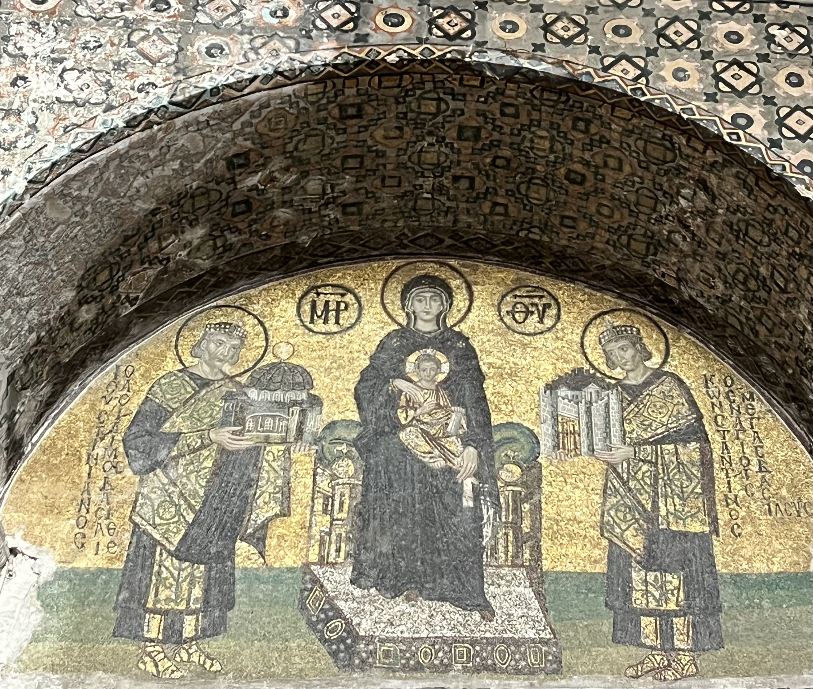
SFB 1391 Andere Ästhetik
Tagungsort / Conference Venue
Eberhard Karls Universität Tübingen
Philologisches Seminar
Großer Übungsraum, Hegelbau
Wilhelmstraße 36
72074 Tübingen
Der SFB 1391 Andere Ästhetik untersucht Texte, Bilder und Objekte der europäischen Vor-moderne. Gefragt wird danach, wie diese ihren ästhetischen Status bestimmen. Ziel ist es, den Beitrag einer 2000-jährigen Kulturgeschichte vor dem 18. Jahrhundert für ein Verständnis des Ästhetischen sowie für die aktuellen Debatten um Kunst und Gesellschaft neu aufzuzeigen. Hierfür arbeiten in einem breiten interdisziplinären Zugriff 16 Fächer von der Archäologie über die Kunst- und Musikwissenschaften sowie die Alt- und Neuphilologien bis hin zu Geschichtswissenschaft und Theologie zusammen.
Organisation / Organization
Prof. Dr. Irmgard Männlein
Dr. Viola Palmieri
Universität Tübingen
SFB 1391 Andere Ästhetik
Teilprojekt C01: Zwischen Tradition und Triumph: Christliche Poetiken der Ekphrasis
Ziele des Teilprojekts C01
Das Teilprojekt C01 untersucht christliche Poetiken der Ekphrasis in der oströmisch-byzantinischen Spätantike (5.–7. Jh. n. Chr.). Untersucht werden poetische Beschreibungen von Artefakten und Räumen, die im Spannungsfeld von christlicher Religion, Politik und kultureller Transformation neu semantisiert werden.
Im Fokus steht die Umdeutung der hellenischen Bildungskultur in der Spätantike sowie die Frage, wie hellenistische Traditionen der Ekphrasis in spätantiken poetischen und rhetorischen Formen fortwirken.
Besondere Aufmerksamkeit gilt den politischen, religiösen und performativen Dimensionen dieser Texte: Ekphraseis erscheinen als Orte kultureller Aushandlung, in denen ästhetische Reflexion, religiöse Deutung und gesellschaftliche Praxis ineinandergreifen. Die Arbeitshypothese lautet, dass die christliche Perspektive als dynamische Deutungskomponente neue Formen ekphrastischer Poetiken hervorbringt, in denen sich kultureller Wandel und religiöser Diskurs verdichten.
Kontakt / Contact
irmgard.maennlein-robert@uni-tuebingen.de
viola.palmieri@uni-tuebingen.de
SFB 1391 Andere Ästhetik
Teilprojekt C01 Zwischen Tradition und Triumph
Ekphrasis in der Spätantike.
Politische, religiöse
und performative Dimensionen
SFB 1391 Andere Ästhetik /
CRC 1391 Different Aesthetics
https://uni-tuebingen.de/de/159334
https://andere-aesthetik.de
https://www.instagram.com/andere_aesthetik?igsh=MTdpNzJ6NHBtZW9nYg==
Ekphrasis in Late Antiquity.
Political, Religious
and Performative Dimensions
Titelbild / Cover picture
Abbildung: Die thronende Jungfrau Maria mit Jesuskind, flankiert von Konstantin dem Großen (rechts) und Justinian (links).
Foto: Eigene Aufnahme.
Internationale Tagung
17. – 19. September 2026

